Slide 1
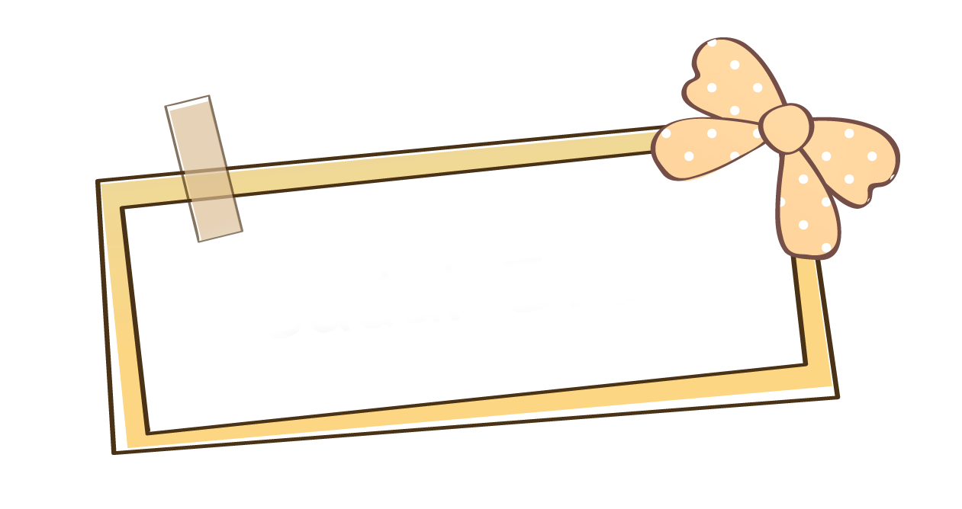



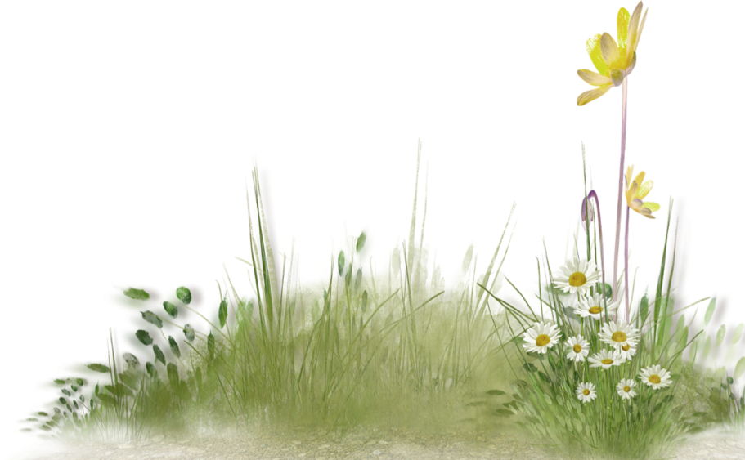
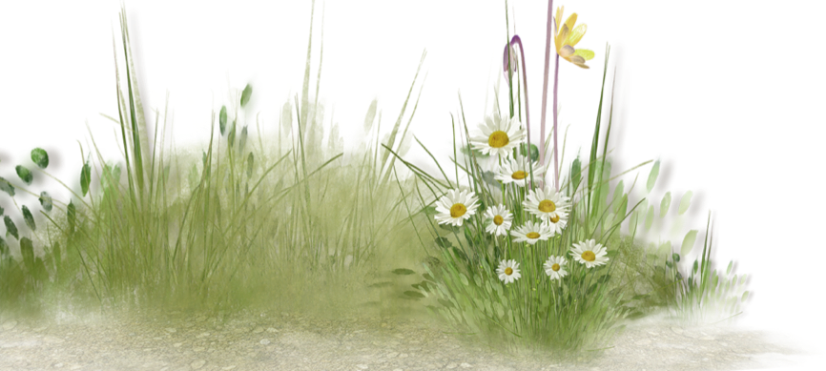
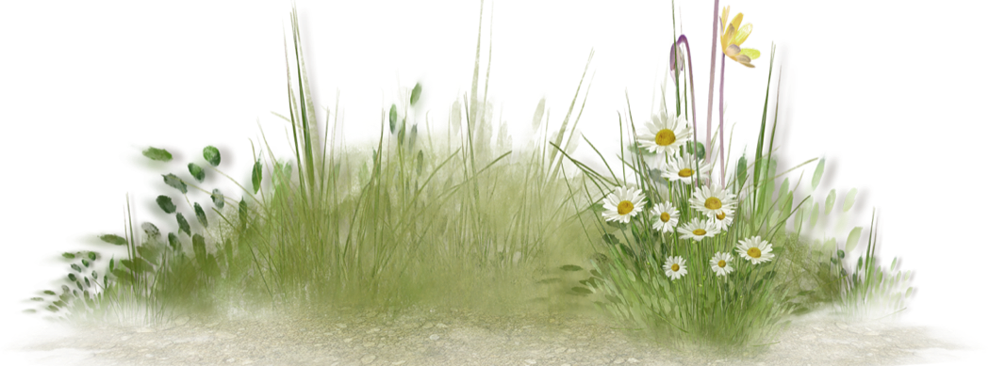

Slide 2

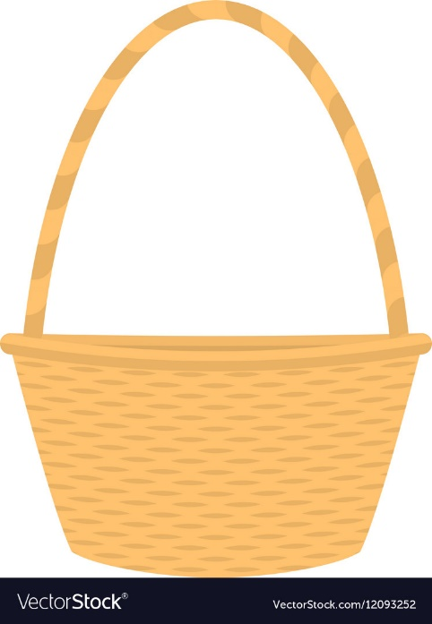





GẤU CON HAM ĂN

Slide 3



Slide 4




35 cm² + 15 cm² = ?
A. 50 m²
C. 50 cm²
B. 40 cm²
D. 40 m²

Slide 5

46 cm² + 27 cm² = ?
A. 63 m²
C. 63 cm²
B. 73 m²
D. 73 cm²

Slide 6

12 cm² x 4 =
A. 48 cm²
C. 46 cm²
B. 44 cm²
D. 42 cm²

Slide 7

63 cm² : 7 = ?
A. 7 cm²
B. 9 cm²
C. 8 cm²
D. 6 cm²

Slide 8





Thứ … ngày … tháng … năm …
Toán

Slide 9

- Tính được diện tích hình chữ nhật theo quy tắc đã nêu trong SGK.
- Vận dụng giải các bài toán thực tế liên quan đến diện tích hình chữ nhật và bài toán giải bằng hai bước tính.

Slide 10


Slide 11

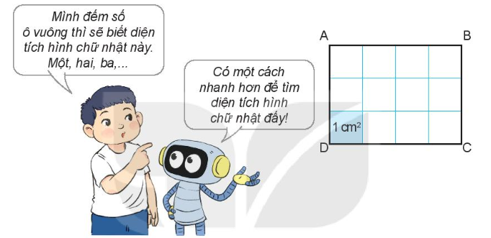

DIỆN TÍCH HÌNH CHỮ NHẬT
Chiều rộng
3m
Chiều dài 4cm
Muốn tính diện tích hình chữ nhật ta lấy chiều dài nhân với chiều rộng (cùng đơn vị đo)
Hình chữ nhật ABCD có:
4 x 3 = 12 (ô vuông)
Diện tích mỗi ô vuông là 1 cm^{2.}
Diện tích hình chữ nhật ABCD là:
4 x 3 = 12 (cm²⁾)
Chiều dài x Chiều rộng
4 x 3 = 12 (cm²)

Slide 12

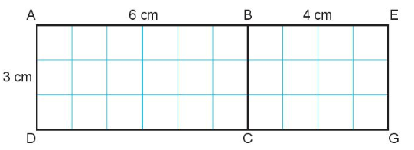

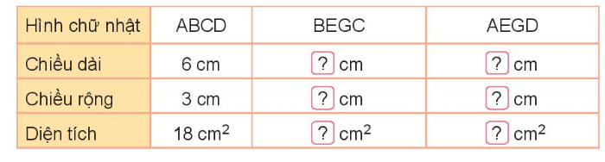
10 cm
4
10
3
3
12
30
6 x 3 = 18(cm²)
Muốn tính diện tích hình chữ nhật ta lấy chiều dài nhân với chiều rộng (cùng đơn vị đo)

Slide 13
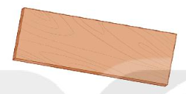
2
Một tấm gỗ hình chữ nhật có chiều rộng 5 cm, chiều dài 15 cm. Tính diện tích tấm gỗ đó.
Bài giải
Diện tích tấm gỗ đó là:
15 x 5 = 75 (cm²)
Đáp số: 75 cm²

Slide 14
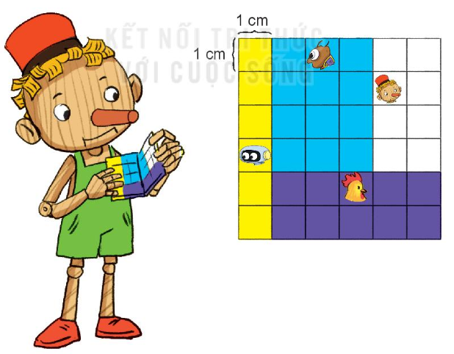
3
Bu-ra-ti-no bẻ miếng sô-cô-la thành bốn miếng nhỏ rồi chia cho 4 bạn như hình vẽ. Hỏi mỗi bạn nhận được miếng sô-cô-la bao nhiêu xăng-ti-mét vuông?
Muốn tìm mỗi bạn nhận được miếng sô-cô-la bao nhiêu xăng-ti-mét vuông em làm thế nào?

Slide 15
- Bạn Rô-bốt nhận được miếng sô cô la có diện tích là: 6 x 1 = 6 (cm²)
- Bạn Dế Mèn nhận được miếng sô cô la có diện tích là: 4 x 3 = 12 (cm²)
- Bạn Bu-ra-ti-nô nhận được miếng sô cô la có diện tích là: 4 x 2 = 8 (cm²)
- Bạn Gà Trống nhận được miếng sô cô la có diện tích là: 5 x 2 = 10 (cm²)
Đáp số: 6cm²; 12cm²
8cm²; 10cm²

Slide 16
- Miếng sô-cô-la màu trắng có chiều dài là 4 cm; chiều rộng là 2 cm.
=> Bạn Bu-ra-ti-nô nhận được miếng sô-cô-la có diện tích 4 x 2 = 8 cm²
- Miếng sô-cô-la màu tím có chiều dài là 5 cm; chiều rộng là 2 cm.
=> Bạn gà nhận được miếng sô-cô-la có diện tích 5 x 2 = 10 cm²

Slide 17
Vận dụng

Slide 18

Muốn tính diện tích hình chữ nhật ta làm như thế nào?
Ta lấy chiều dài nhân với chiều rộng (cùng đơn vị đo)

Slide 19


Em hãy tìm các đồ vật trong nhà có hình chữ nhật?
A
B
C
F
D
E

Slide 20
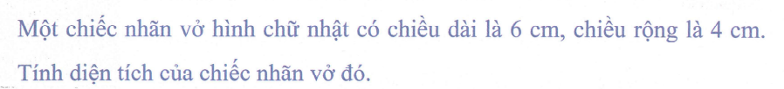

Slide 21


